Slide 1
人工智能
第四章 高级搜索

Slide 2
目 录
4.1 爬山法搜索
4.2 模拟退火搜索
4.3 遗传算法
4.4 案例分析

Slide 3
前面学过的搜索算法在内存中保留一条或多条路径并且记录哪些是已经探索过的，哪些是还没有探索过的。
当找到目标时，到达目标的路径同时也构成了这个问题的一个解。
然而，在许多问题中，问题的解与到达目标的路径是无关的。
例如，在八皇后问题中，重要的是最终皇后的布局，而不是加入皇后的次序。

Slide 4
这一类问题包括：
集成电路设计、工厂场地布局、作业车间调度、自动程序设计、电信网络优化、车辆寻径、文件夹管理等。
如果到目标的路径与问题的解并不相关，将考虑各种根本不关心路径的搜索算法，如模拟退火算法、遗传算法、微粒群算法等。

Slide 5
局部搜索算法从单独的一个当前状态出发，通常只移动到与之相邻的状态。
典型情况下，搜索的路径是不保留的。
优点：
（1）它们只用很少的内存
（2）它们通常能在很大状态空间中找到合理的解。

Slide 6
除了找到目标，局部搜索算法对于解决纯粹的最优化问题是很有用的，其目标是根据一个目标函数找到最佳状态。
许多最优化问题不适合于“标准的”搜索模型。 例如，自然界提供了一个目标函数——繁殖适应性——达尔文的进化论可以被视为优化的尝试，但是这个问题没有“目标测试”和“路径耗散”。
为了更好地理解局部搜索，类比地考虑一个地形图。

Slide 7
地形图既有“位置”（用状态定义），又有“高度”（由启发式耗散函数或目标函数的值定义）。
如果高度对应于耗散，那么目标是找到最低谷——即一个全局最小值；如果高度对应于目标函数，那么目标是找到最高峰——即一个全局最大值。
局部搜索算法就象对地形图的探索，如果存在解，那么完备的局部搜索算法总能找到解；最优的局部搜索算法总能找到全局最小值／最大值。

Slide 8
4.1 爬山法搜索--局部搜索
登高——一直向值增加的方向持续移动，将会在到达一个“峰顶”时终止，并且在相邻状态中没有比它更高的值。
这个算法不维护搜索树，因此当前节点的数据结构只需要记录当前状态和它的目标函数值。
爬山法不会预测与当前状态不直接相邻的那些状态的值。
Notes:
类似于人爬山——只要好爬，总是选取最陡处，以求快速登顶。
爬山法特点：
• 只能向上，不准后退，从而简化了搜索算法；体现在：
* 从当前状态节点扩展出的子节点（相当于找到上爬的路径）中，将h(n)最小的子节点（对应于到顶峰最近的上爬路径）作为下一次考察和扩展的节点，其余子节点全部丢弃。
• 不需设置OPEN和CLOSE表，因为没有必要保存任何待扩展节点；
• 爬山法对于单一极值问题（登单一山峰）十分有效而又简便,对于具有多极值的问题无能为力——会错登上次高峰而失败：不能到达最高峰。

Slide 9
实例：八皇后问题
算法通常使用完全状态形式化，即每个状态都表示为在棋盘上放八个皇后，每列一个。
后继函数返回的是移动一个皇后到和它同一列的另一个方格中的所有可能的状态（因此每个状态有8×7：56个后继）。
启发式耗散函数h是可以彼此攻击的皇后对的数量，不管中间是否有障碍。
该函数的全局最小值是0，仅在找到完美解时才能得到这个值。

Slide 10
18 | 12 | 14 | 13 | 13 | 12 | 14 | 14
14 | 16 | 13 | 15 | 12 | 14 | 12 | 16
14 | 12 | 18 | 13 | 15 | 12 | 14 | 14
15 | 14 | 14 | Q | 13 | 16 | 13 | 16
Q | 14 | 17 | 15 | Q | 14 | 16 | 16
17 | Q | 16 | 18 | 15 | Q | 15 | Q
18 | 14 | Q | 15 | 15 | 14 | Q | 16
14 | 14 | 13 | 17 | 12 | 14 | 12 | 18
图4.1（a）
图4.1(a)显示了一个h=17的状态。图中还显示了它的所有后继的值，最好的后继是h=12。爬山法算法通常在最佳后继的集合中随机选择一个进行扩展，如果这样的后继多于一个的话。

Slide 11
图4.1（a） （b）
18 | 12 | 14 | 13 | 13 | 12 | 14 | 14
14 | 16 | 13 | 15 | 12 | 14 | 12 | 16
14 | 12 | 18 | 13 | 15 | 12 | 14 | 14
15 | 14 | 14 | Q | 13 | 16 | 13 | 16
Q | 14 | 17 | 15 | Q | 14 | 16 | 16
17 | Q | 16 | 18 | 15 | Q | 15 | Q
18 | 14 | Q | 15 | 15 | 14 | Q | 16
14 | 14 | 13 | 17 | 12 | 14 | 12 | 18
 |  |  |  |  |  | Q
 |  |  |  | Q
 | Q
 |  |  | Q
 |  |  |  |  | Q
 |  |  |  |  |  |  | Q
 |  | Q
Q
爬山法能很快朝着解的方向进展。例如，从图4-1（a）中的状态，它只需要五步就能到达图4-1（b）中的状态，它的h=1，这基本上很接近于解了。

Slide 12
可是，爬山法经常会遇到下面的问题：
(1)局部极大值
(2)山脊
(3)高原
在各种情况下，爬山法算法都会达到无法取得进展的状态。
从一个随机生成的八皇后问题的状态开始，最陡上升的爬山法86％的情况下会被卡住，只有14%的问题实例能求解。这个算法速度很快，成功找到最优解的平均步数是4步，被卡住的平均步数是3步——对于包含8⁸个状态的状空间，这已经是不错的结果了。
Notes:
局部极大值是一个比它的每个邻居状态都高的峰顶，但是比全局最大值要低。爬山法算法到达局部极大值附近就会被拉向峰顶，然后被卡在局部极大值处无处可走。更具体地，图4-1（b）中的状态事实上是一个局部极大值（即耗散h的局部极小值）；不管移动哪个皇后得到的情况都会比原来差。
山脊造成的是一系列的局部极大值，贪婪算法处理这种情况是很难的。
高原是在状态空间地形图上评价函数值平坦的一块区域。它可能是一块平的局部极大值，不存在上山的出路，或者是一个山肩，从山肩还有可能取得进展。爬山法搜索可能无法找到离开高原的道路。

Slide 13
前述算法中，如果到达一个高原，最佳后继的状态值和当前状态值相等时将会停止。
如果高原其实是山肩，继续前进——即侧向移动通常是一种好方法。
注意，如果在没有上山移动的情况下总是允许侧向移动，那么当到达一个平坦的局部极大值而不是山肩的时候，算法会陷入无限循环。

Slide 14
一种常规的解决办法是设置允许连续侧向移动的次数限制。
如，在八皇后问题中允许最多连续侧向移动100次。这使问题实例的解决率从14％提高到了94％。
成功的代价是：算法对于每个成功搜索实例的平均步数为大约21步，每个失败实例的平均步数为大约64步。

Slide 15
针对爬山法的不足，有许多变化的形式。
如，随机爬山法，它在上山移动中随机地选择下一步；选择的概率随着上山移动的陡峭程度而变化。该算法通常比最陡上升算法的收敛速度慢不少，但是在某些状态空间地形图上能找到更好的解。
再如，首选爬山法，它在实现随机爬山法的基础上，采用的方式是随机地生成后继节点直到生成一个优于当前节点的后继。它在有很多后继节点的情况下有很好的效果。

Slide 16
随机重新开始的爬山法，它通过随机生成的初始状态来进行一系列的爬山法搜索，找到目标时停止搜索。这个算法是完备的概率接近于1，原因是它最终会生成一个目标状态作为初始状态。
对于八皇后问题，随机重新开始的爬山法实际上是非常有效的，甚至对于三百万个皇后，这个方法用不了一分钟就可以找到解。

Slide 17
第4章 高级搜索
4.1 爬山法搜索
4.2 模拟退火搜索
4.3 遗传算法
4.4 案例分析

Slide 18
4.2 模拟退火搜索
4.2.1 模拟退火搜索的基本思想
4.2.2 模拟退火算法
4.2.3 模拟退火算法关键参数和操作的设计

Slide 19
4.2 模拟退火搜索
模拟退火算法(Simulated Annealing，SA)的思想最早是由Metropolis等在1953年提出的。
1983年，KirKpatrick等将其用于组合优化。
模拟退火算法是基于Mente Carlo迭代求解策略的一种随机寻优算法，其出发点是基于物理中固体物质的退火过程与一般组合优化问题之间的相似性。
Notes:
Metropolis） （英）梅特罗波利斯（人名）
KirKpatrick 柯克帕特里克（人名）
Monte Carlo 蒙特卡洛

Slide 20
4.2 模拟退火搜索
物质在加热的时候，粒子间的布朗运动增强，到达一定强度后，固体物质转化为液态，这个时候再进行退火，粒子热运动减弱，并逐渐趋于有序，最后达到稳定。
Notes:
Metropolis） （英）梅特罗波利斯（人名）
KirKpatrick 柯克帕特里克（人名）
Monte Carlo 蒙特卡洛

Slide 21
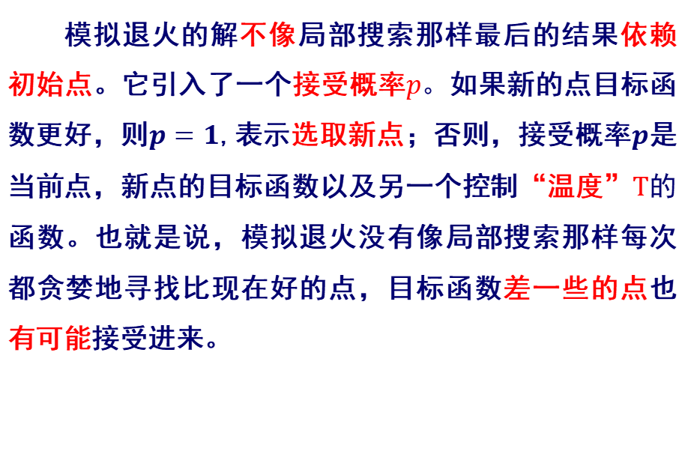
4.2 模拟退火搜索
模拟退火的解不像局部搜索那样最后的结果依赖初始点。它引入了一个接受概率$p。$如果新的点目标函数更好，则$p=1$,表示选取新点；否则，接受概率$p$是当前点，新点的目标函数以及另一个控制“温度”$T的$函数。也就是说，模拟退火没有像局部搜索那样每次都贪婪地寻找比现在好的点，目标函数差一些的点也有可能接受进来。
Notes:
Metropolis） （英）梅特罗波利斯（人名）
KirKpatrick 柯克帕特里克（人名）
Monte Carlo 蒙特卡洛

Slide 22
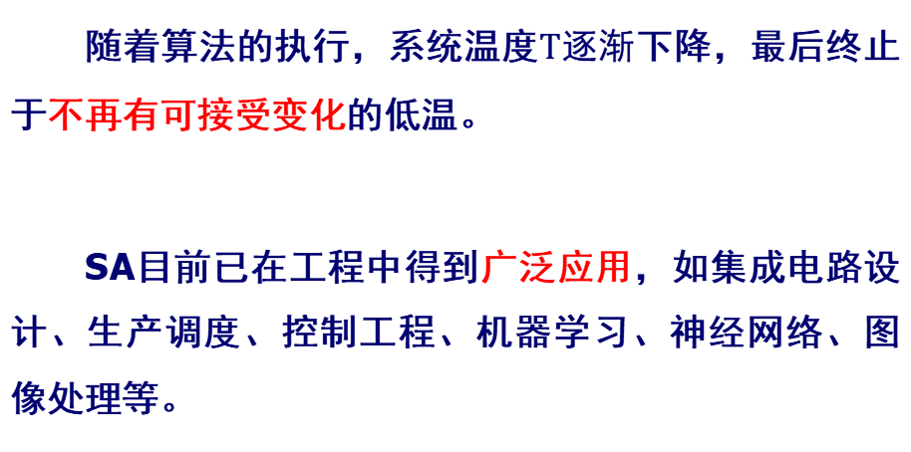
4.2 模拟退火搜索
随着算法的执行，系统温度$T逐渐$下降，最后终止于不再有可接受变化的低温。
SA目前已在工程中得到广泛应用，如集成电路设计、生产调度、控制工程、机器学习、神经网络、图像处理等。
Notes:
Metropolis） （英）梅特罗波利斯（人名）
KirKpatrick 柯克帕特里克（人名）
Monte Carlo 蒙特卡洛

Slide 23
4.2 模拟退火搜索
4.2.1 模拟退火搜索的基本思想
4.2.2 模拟退火算法
4.2.3 模拟退火算法关键参数和操作的设计

Slide 24
4.2.1 模拟退火搜索的基本思想
模拟退火算法的基本思想是模拟固体退火过程。物理退火过程由3部分组成。
（1）加温过程 增强粒子的热运动，使其偏离平衡位置。
（2）等温过程 对于与周围环境交换热量而温度不变的封闭系统，系统状态的自发变化总是朝自由能减少的方向进行，当自由能达到最小时，系统达到平衡态。
（3）冷却过程 使粒子的热运动减弱并渐趋有序，系统能量逐渐下降，从而得到的低能的晶体结构。

Slide 25
4.2.1 模拟退火搜索的基本思想
类比优化搜索过程，在一定温度下，搜索从一个状态随机地变化到另一个状态，随着温度的不断降低，直至最低温度，搜索过程以接近１的概率停留在最优解。
SA算法是对爬山算法的优化改进，爬山算法在搜索过程中只接受更优的邻近解，直至搜索不到更优解为止，算法简单易实现，但是却极有可能停止在局部最优解。

Slide 26
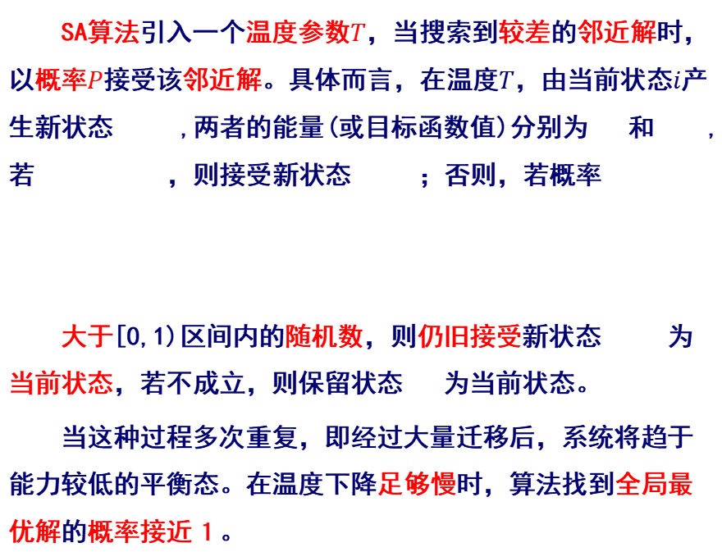
SA算法引入一个温度参数$T$，当搜索到较差的邻近解时，以概率$P$接受该邻近解。具体而言，在温度$T$，由当前状态$i$产生新状态 ,两者的能量(或目标函数值)分别为 和 ,若 ，则接受新状态 ；否则，若概率
大于[0,1)区间内的随机数，则仍旧接受新状态 为当前状态，若不成立，则保留状态 为当前状态。
当这种过程多次重复，即经过大量迁移后，系统将趋于能力较低的平衡态。在温度下降足够慢时，算法找到全局最优解的概率接近１。

Slide 27
4.2.1 模拟退火搜索的基本思想
Metropolis准则---以概率P接受新状态
若概率P大于[0,1)区间的随机数，则接受下一状态为当前状态。

Slide 28
4.2.1 模拟退火搜索的基本思想
基于Metropolis接受准则的优化过程，可避免陷入搜索过程陷入局部极小，并最终趋于问题的全局最优解。因此，该优化过程与物理退火过程存在一定的相似性，两者的比较可用表4-1归纳。
局部搜索 | 物理退火 | 局部搜索 | 物理退火
解 | 粒子状态 | Metropolis抽样过程 | 等温过程
最优解 | 能量最低态 | 控制参数的下降 | 冷却
设定初温 | 溶解过程 | 目标函数 | 能量

Slide 29
4.2 模拟退火搜索
4.2.1 模拟退火搜索的基本思想
4.2.2 模拟退火算法
4.2.3 模拟退火算法关键参数和操作的设计

Slide 30
4.2.2 模拟退火算法
模拟退火算法由某一较高的初温开始，利用具有概率突跳特性的Metropolis抽样策略在解空间中进行随机搜索，伴随温度的不断下降重复抽样过程，最终得到问题的全局最优。

Slide 31
4.2.2 模拟退火算法
标准模拟退火算法的一般步骤可描述如下：
(1)给定初温t=t₀，随机产生初始状态s=s₀,令k=0。
(2)Repeat:
(2.1)Repeat:
(2.1.1) 产生新状态s_{i+1}=Generate(s);
(2,1,2) if min{1,P}≥random[0,1] s=s_{i+1}
(2,1,3) Until抽样稳定准则满足；
（2.2）退温t_{k+1}=update(t_{k}),并令k=k+1;
(3) Until 算法终止准则满足。
(4）输出算法搜索结果。

Slide 32
4.2.2 模拟退火算法
从算法结构可知，新状态产生函数、新状态接受函数、退温函数、抽样稳定准则和退火结束准则(简称三函数两准则）以及初始温度是直接影响算法优化结果的主要环节。
模拟退火算法的实验性能具有质量高、初值鲁棒性强、通用易实现的优点。但是为寻找最优解，算法通常要求较高的初温、较慢的降温速率、较低的终止温度以及各温度下足够多次的抽样，因而模拟退火算法往往优化过程较长，这也是SA算法最大的缺点。

Slide 33
4.2 模拟退火搜索
4.2.1 模拟退火搜索的基本思想
4.2.2 模拟退火算法
4.2.3 模拟退火算法关键参数和操作的设计

Slide 34
4.2.3 模拟退火算法关键参数和操作的设计
从算法流程上看，模拟退火算法包括三函数两准则，即状态产生函数、状态接受函数、温度更新函数、内循环终止准则和外循环终止准则。这些环节的设计将决定SA算法的优化性能。此外，初温的选择对算法性能也有很大影响。
理论上，SA算法的参数只有满足算法的收敛条件，才能保证实现的算法依概率1收敛到全局最优解。

Slide 35
4.2.3 模拟退火算法关键参数和操作的设计
然而，SA算法的某些收敛条件无法严格实现，即使某些收敛条件可以实现，但也常常会因为实际应用的效果不理想而不被采用。
因此，至今SA算法的参数选择依然是一个难题，通常只能依据一定的启发式准则或大量的实验加以选择。

Slide 36
4.2.3 模拟退火算法关键参数和操作的设计
1、状态产生函数
设计该函数(邻域函数)的出发点应该是尽可能保证产生的候选解遍布全部解空间。
它通常由两部分组成，即产生候选解的方式和候选解产生的概率分布。
前者决定由当前解产生候选解的方式，它由问题的性质决定，通常在当前状态的邻域结构内以一定概率方式产生。
后者决定在当前解产生的候选解中选择不同状态的概率。概率分布可以是均匀分布、正态分布、指数分布、柯西分布等。

Slide 37
4.2.3 模拟退火算法关键参数和操作的设计
2、状态接受函数
状态接受函数一般以概率的方式给出，不同接受函数的差别主要在于接受概率的形式不同。
设计状态接受概率应该遵循以下原则：
一、在固定温度下，接受使目标函数值下降的候选解的概率要大于使目标函数值上升的候选解的概率；
二、随温度的下降，接受使目标函数值上升的解的概率要逐渐减少；
三、当温度趋于零时，只能接收目标函数值下降的解。

Slide 38
4.2.3 模拟退火算法关键参数和操作的设计
3、初温
实验表明初温越大获得高质量解的概率越大，但花费的计算时间将增加。因此，初温的确定应着重考虑优化质量和优化效率。
常用的方法包括：
一、均匀抽样一组状态，以各状态目标值的方差为初温；
二、随机产生一组状态，确定两两状态间的最大目标值差，然后依据差值利用一定的函数确定初温。
三、利用经验公式给出。

Slide 39
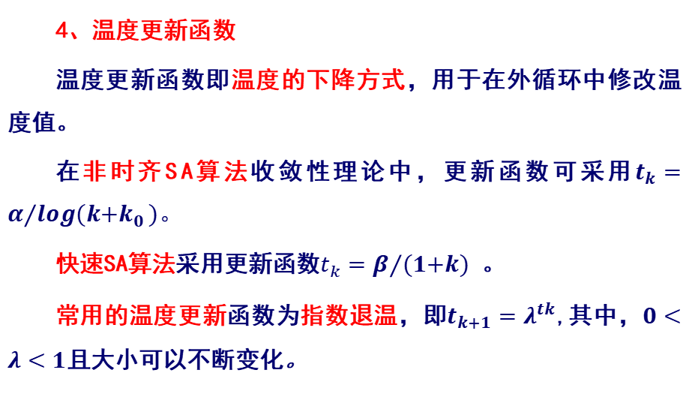
4.2.3 模拟退火算法关键参数和操作的设计
4、温度更新函数
温度更新函数即温度的下降方式，用于在外循环中修改温度值。
在非时齐SA算法收敛性理论中，更新函数可采用$t_{k}=α/{log(k+k_{0}})。$
快速SA算法采用更新函数$t_{k}=β/{(1+k)}$ 。
常用的温度更新函数为指数退温，即$t_{k+1}=λ^{tk}$,其中，$0<λ<1$且大小可以不断变化。

Slide 40
4.2.3 模拟退火算法关键参数和操作的设计
5、内循环终止准则
即Metropolis抽样稳定准则，用于决定在各温度下产生候选解的数目。
在非时齐SA算法收敛性理论中，每个温度只产生一个或少量候选解，所以不存在选择内循环终止准则问题。
而在时齐SA算法收敛性条件要求在每个温度下产生无穷候选解，但实际无法实现。
常用的抽样稳定准则包括：1）检验目标函数的均值是否稳定；2）连续若干步的目标值变化较小；3）按一定的步数抽样。

Slide 41
4.2.3 模拟退火算法关键参数和操作的设计
6、外循环终止准则
即算法终止准则，用于决定算法何时结束。设置温度终值t_{e}是一个简单的方法，SA算法的收敛性理论中要求t_{e}趋于零，这显然是不实际的。
通常的做法包括：
1）设置终止温度的阈值；
2）设置外循环迭代次数；
3）算法搜索到的最优值连续若干步保持不变；
4）检验系统熵是否稳定。

Slide 42
第4章 高级搜索
4.1 爬山法搜索
4.2 模拟退火搜索
4.3 遗传算法
4.4 案例分析

Slide 43
4.3 遗传算法
4.3.1 遗传算法的基本思想
4.3.2 遗传算法的基本操作
4.3.2 遗传算法的简单应用

Slide 44
4.3 遗传算法
1975年美国Michigan大学的John Holland提出遗传算法（Genetic Algorithms, GA），它从试图解释自然系统中生物的复杂适应过程入手，模拟生物进化的机制来构造人工系统的模型。

Slide 45
4.3 遗传算法--生物学基础
一、达尔文的进化论---适者生存
每一种生物在发展中越来越适应环境，每个个体的基本特征有后代所继承。但后代有会产生一些异于父代的新特征。环境变化时，只有那些适应环境的个体特征方能保留下来。
二、孟德尔的遗传学说---基因遗传原理
基因突变和基因杂交可产生更适应环境的后代。经过存优去劣的自然淘汰，适应性高的基因结构得以保存下来。
Notes:
遗传以密码方式存在细胞中，并以基因形式包含在染色体内。每个基因有特殊的位置并控制某种特殊性质；每个基因产生的个体对环境具有某种适应性。基因突变和基因杂交可产生更适应环境的后代。经过存优去劣的子让淘汰，适应性高的基因结构得以保存下来。

Slide 46
4.3 遗传算法--生物学基础
基因重组/交叉：在有性繁殖过程中，控制不同性状的染色体基因重新组合。
基因突变：染色体的某些基因位的组成或数目发生改变。

Slide 47
4.3 遗传算法--生物学基础
遗传算法借鉴生物界的进化规律（适者生存、优胜劣汰)进行随机化搜索。

Slide 48
4.3 遗传算法
4.3.1 遗传算法的基本思想
4.3.2 遗传算法的基本操作

Slide 49
4.3.1 遗传算法的基本思想
遗传算法是从代表问题可能潜在解集的一个种群开始的，而一个种群则由经过基因编码的一定数目的个体组成。每个个体是染色体带有特征的实体。染色体作为遗传物质的主要载体，即多个基因的集合，其内部表现（即基因型）是某种基因组合，它决定了个体形状的外部表现，如黑头发的特征是由染色体中控制这一特征的某种基因组合决定的。
因此，在一开始需要实现从表现型到基因型的映射，即编码工作。

Slide 50
4.3.1 遗传算法的基本思想
由于仿真基因编码的工作很复杂，进行简化，如二进制编码。
初代种群产生之后，按照适者生存和优胜劣汰的原理，逐代演化产生出越来越好的近似解。
在每一代，根据问题域中个体的适应度大小挑选个体，并借助于自然遗传学的遗传算子进行组合交叉和变异，产生出代表新的解集的种群。
这个过程将导致种群像自然进化一样的后代种群比前代更加适应于环境，末代种群中的最优个体经过解码，可以作为问题近似最优解。

Slide 51
4.3.1 遗传算法的基本思想
基本遗传算法的过程如下图所示：
开始时，随机初始化种群，并计算每个个体的适应度函数，产生初始代。
如果不满足优化准则，开始产生新一代的计算。
为了产生下一代，按照适应度选择个体，父代进行基因重组（交叉）而产生子代。
所有的子代按一定概率变异。然后子代的适应度又被重新计算，子代被插入到种群中将父代取而代之，构成新的一代。
循环，直到满足优化准则。

Slide 52
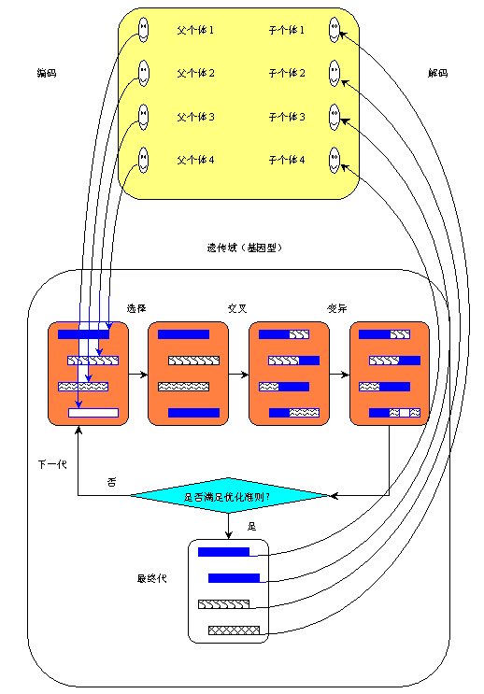
4.3.1 遗传算法的基本思想

Slide 53
遗传算法的特点：
1．自组织、自适应和自学习性（智能性）。
2．遗传算法的本质并行性。遗传算法按并行方式搜索一个种群数目的点，而不是单点。
3．遗传算法不需要求导或其他辅助知识，而只需要影响搜索方向的目标函数和相应的适应度函数。
4．遗传算法强调概率转换规则，而不是确定的转换规则。
5．遗传算法可以更加直接地应用。
6．遗传算法对给定问题，可以产生许多的潜在解，最终选择可以由使用者确定。
Notes:
1．自组织、自适应和自学习性（智能性）。
应用遗传算法求解问题时，在编码方案、适应度函数及遗传算子确定后，算法将利用进化过程中获得的信息自行组织搜索。由于基于自然的选择策略为“适者生存，不适应者被淘汰”，因而适应度大的个体具有较高的生存概率。
适应度大的个体具有更适应环境的基因结构，再通过基因重组和基因突变等遗传操作，就可能产生更适应环境的后代。
利用遗传算法，可以解决那些复杂的非结构化问题。

Slide 54
4.3 遗传算法
4.3.1 遗传算法的基本思想
4.3.2 遗传算法的基本操作

Slide 55
4.3.2 遗传算法的基本操作
遗传算法包括3个基本操作：选择、交叉和变异。
1. 选择
用来确定交叉个体，以及被选个体将产生多少个子代个体。
首先计算适应度：(1)按比例的适应度计算;(2)基于排序的适应度计算。
适应度计算之后是实际的选择，按照适应度进行父代个体的选择。
Notes:
遗传算法包括3个基本操作：选择、交叉和变异。这些基本操作又有许多不同的方法。下面逐一进行介绍。

Slide 56
4.3.2 遗传算法的基本操作
可以采用以下算法进行选择操作：
① 轮盘赌选择;
② 随机遍历抽样;
③ 局部选择;
④ 截断选择;
⑤ 锦标赛选择。

Slide 57
4.3.2 遗传算法的基本操作
2 ．交叉或基因重组
基因重组是结合来自父代交配种群中的信息产生新的个体。依据个体编码表示方法的不同，可以有以下的算法：
① 实值重组，包括：
离散重组；中间重组；线性重组；扩展线性重组
② 二进制交叉，包括：
单点交叉；多点交叉；均匀交叉；洗牌交叉；缩小代理交叉

Slide 58
4.3.2 遗传算法的基本操作
3 ．变异( mutation )
交叉之后子代经历的变异，实际上是子代基因按小概率扰动产生的变化。
依据个体编码表示方法的不同，可采用以下算法：
① 实值变异；② 二进制变异。

Slide 59
4.3.2 遗传算法的基本操作
例：考察一下二进制编码的轮盘赌选择、单点交叉和变异操作。下图是一组二进制基因码构成的个体组成的初始种群。个体的适应度评价值经计算由括号内的数值表示，适应度越大代表这个个体越好。
0001100000
0101111001
0000000101
1001110100
1010101010
(8)
(5)
(2)
(10)
(7)
1110010110
1001011011
1100000001
1001110100
0001010011
(12)
(5)
(19)
(10)
(14)
图 初始种群的分布

Slide 60
4.3.2 遗传算法的基本操作
表4-2 初始种群及其选择计算
表4-2 初始种群及其选择计算
个体 | 染色体 | 适应度 | 选择概率 | 累积概率
1 | 0001100000 | 8 | 0.086 957 | 0.086 957
2 | 0101111001 | 5 | 0.054 348 | 0.141 304
3 | 0000000101 | 2 | 0.021 739 | 0.163 043
4 | 1001110100 | 10 | 0.108 696 | 0.271 739
5 | 1010101010 | 7 | 0.076 087 | 0.347 826
6 | 1110010110 | 12 | 0.130 435 | 0.478 261
7 | 1001011011 | 5 | 0.054 348 | 0.532 609
8 | 1100000001 | 19 | 0.206 522 | 0.739 130
9 | 1001110100 | 10 | 0.108 696 | 0.847 826
10 | 0001010011 | 14 | 0.152 174 | 1.000 000

Slide 61
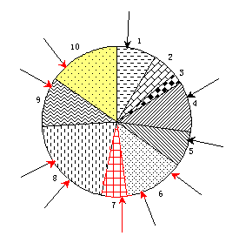
4.3.2 遗传算法的基本操作
轮盘赌选择：
个体适应度按比例转化为选中概率，将轮盘分成10个扇区；
因为要进行10次选择，所以产生10个[0,1]之间的随机数，相当于转动10次轮盘，获得10次转盘停止时指针位置；
指针停止在某一扇区，该扇区代表的个体即被选中。
图 轮盘赌选择

Slide 62
4.3.2 遗传算法的基本操作
设产生的随机数序列如下表所示：
0.070221 | 0.545929 | 0.784567 | 0.44693 | 0.507893
0.291198 | 0.71634 | 0.272901 | 0.371435 | 0.854641
将该随机序列与计算获得的累积概率比较，则依次序号为1，8，9，6，7，5，8，4，6，10 个体被选中。
适应度高的个体被选中的概率大，而且可能被选中；而适应度低的个体则很有可能被淘汰。
在第一次生存竞争考验中，序号为2 的个体和3的个体被淘汰，代之以适应度较高的个体8和6, 这个过程被称为再生。

Slide 63

4.3.2 遗传算法的基本操作
再生之后进行交叉:
以单点交叉为例，从经过选择操作后的种群中，任意挑选两个个体作为交叉对象，即两个父个体经过染色体交换重组产生两个子个体。
随机产生一个交叉点位置，父个体1和父个体2在交叉点位置之右的部分基因码互换，形成子个体1和子个体2 。
^{图 单点交叉}

Slide 64

4.3.2 遗传算法的基本操作
为避免过早收敛，有必要在进化过程中加入具有新遗传基因的个体。
效法自然界生物变异:模仿生物变异的遗传操作，对于二进制的基因码组成的个体种群，实现基因码的小概率翻转，即达到变异的目的。
图 变异
Notes:
如果只考虑交叉操作实现进化机制，在多数情况下是不行的，这与生物界近亲繁殖影响进化历程是类似的。因为，种群的个体数是有限的，经过若干代交叉操作，因为源于一个较好祖先的子个体逐渐充斥整个种群的现象，问题会过早收敛 ，当然，最后获得的个体不能代表问题的最优解。
生物性状的变异实际上是控制该性状的基因码发生了突变，这对于保持生物多样性是非常重要的。

Slide 65
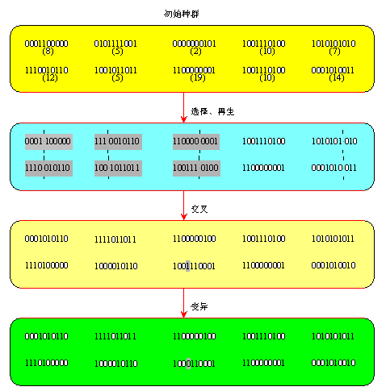
4.3.2 遗传算法的基本操作
图4-9 遗传算法的进化过程

Slide 66
4.3.2 遗传算法的基本操作
初始种群的第一代进化过程如图4-9所示：
1）初始种群经过选择操作适应度较高的8号和6号个体分别复制出2个，适应度较低的2号和3号遭到淘汰，
2）按一定概率选择了3对父个体分别完成交叉操作，在随机确定的“|”位置实行单点交叉生成3对子个体。
3）按小概率选中某个个体的基因码位置，产生变异。
形成了第一代的群体。
4）以后代代进化过程如此循环下去，每一代结束都会产生新的种群。

Slide 67
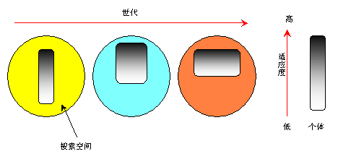
搜索空间中个体演变为最优个体，其在高适应度上的增殖概率是按世代递增的，图中表现个体的色彩浓淡表示个体增殖的概率分布。
遗传算法进化模式

Slide 68
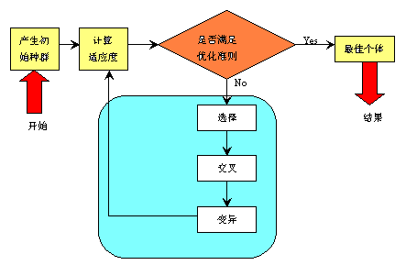
遗传算法的流程图
第1步：随机产生初始种群，个体数目一定，每个个体表示为染色体的基因编码；
第2步：计算个体的适应度，并判断是否符合优化准则，若符合，输出最佳个体及其代表的最优解，并结束计算；否则转向第3 步；
第3步：依据适应度选择再生个体，适应度高的个体被选中的概率高，适应度低的个体可能被淘汰；
第4步：按照一定的交叉概率和交叉方法，生成新的个体；
第5步：按照一定的变异概率和变异方法，生成新的个体；
第6步：由交叉和变异产生新一代的种群，返回到第2步。

Slide 69
遗传算法中的优化准则，一般依据问题的不同有不同的确定方式。例如可以采用以下的准则之一作为判断条件：
1.种群中个体的最大适应度超过预先设定值；
2.种群中个体的平均适应度超过预先设定值；
3.世代数超过预先设定值。

Slide 70
4.3.3 遗传算法的应用情况
(1)函数优化 对于一些非线性、多模型、多目标的函数优化问题，用其他优化方法较难求解，遗传算法却可以方便地得到较好的结果。
(2)组合优化 遗传算法对于组合优化中的NP 完全问题非常有效。例如，遗传算法已经在求解旅行商问题、背包问题、装箱问题、图形划分问题等方面得到成功的应用。
(3)生产调度问题 遗传算法已成为解决复杂调度问题的有效工具，在单件生产车间调度、流水线生产车间调度、生产规划、任务分配等方面遗传算法都得到了有效的应用。
Notes:
遗传算法提供了一种求解复杂系统优化问题的通用框架，它不依赖于问题的具体领域，对问题的种类有很强的鲁棒性，所以广泛应用于很多学科。
下面是遗传算法的一些主要应用领域：

Slide 71
(4)自动控制 用遗传算法进行航空控制系统的优化、基于遗传算法的模糊控制器优化设计、基于遗传算法的参数辨识、利用遗传算法进行人工神经网络的结构优化设计和权值学习，都显示出了遗传算法在这些领域中应用的可能性。
(5)机器人智能控制 遗传算法已经在移动机器人路径规划、关节机器人运动轨迹规划、机器人逆运动学求解、细胞机器人的结构优化和行动协调等方面得到研究和应用。
(6)图像处理和模式识别 遗传算法已在图像恢复、图像边缘特征提取、几何形状识别等方面得到了应用。

Slide 72
(7)人工生命 遗传算法已在其进化模型、学习模型、行为模型等方面显示了初步的应用能力。预见遗传算法在人工生命及复杂自适应系统的模拟与设计、复杂系统突现性理论研究中，将得到更为深入的发展。
(8)遗传程序设计 Koza 使用以LISP 语言所表示的编码方法，基于对一种树型结构所进行的遗传操作自动生成计算机程序。
(9)机器学习 遗传算法被用于模糊控制规则的学习，利用遗传算法学习隶属度函数，从而更好地改进了模糊系统的性能。基于遗传算法的机器学习可用于调整人工神经网络的连接权，也可用于神经网络结构的优化设计。分类器系统在多机器人路径规划系统中得到了成功的应用。

Slide 73
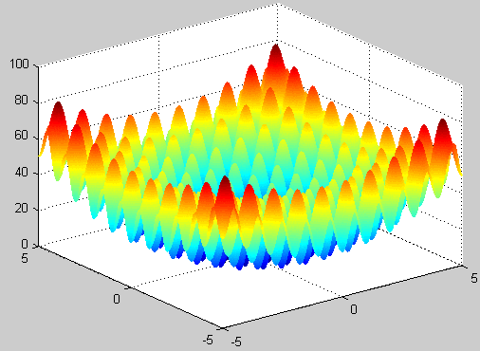
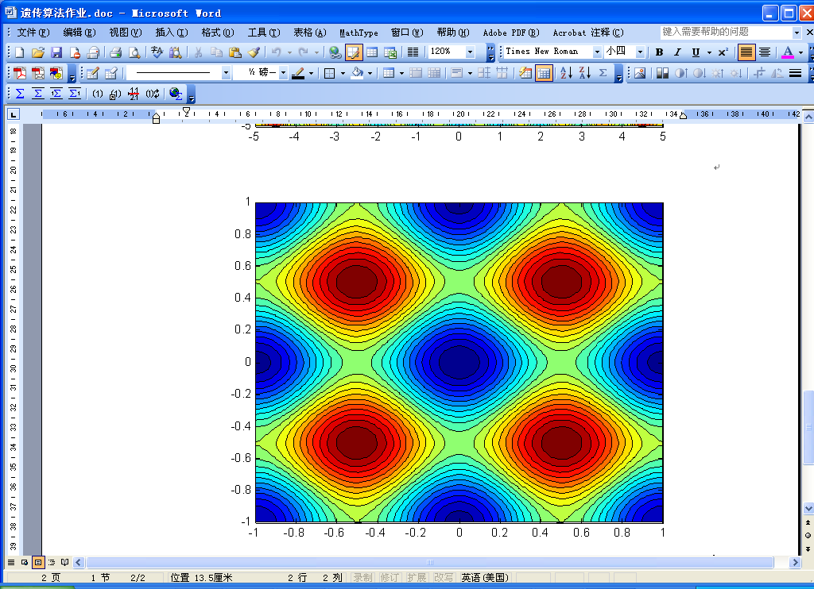
例： 用遗传算法求解下面一个Rastrigin函数的最小值。
x₂
f
x₂
x₁
x₁
x₁

Slide 74
例： 用遗传算法求解下面一个Rastrigin函数的最小值。
初始种群：
x₂
x₁

Slide 75
例： 用遗传算法求解下面一个Rastrigin函数的最小值。
初始种群 第二代种群
x₂
x₂
x₁
x₁

Slide 76
在迭代60、80、95、100次时的种群

Slide 77
第4章 高级搜索
4.1 爬山法搜索
4.2 模拟退火搜索
4.3 遗传算法
4.4 案例分析

Slide 78
4.4 案例分析
旅行商问题描述如下：
有一个旅行商，需要到k个城市去售货，每个城市只去一次，且知道任意两个城市之间的距离。设计一条从旅行商的驻地出发，经过每个城市，最后返回驻地的最短旅行路径。
旅行商问题有很多实际应用，如：
物资运输路线问题、自动焊机割咀路线问题、管道铺设路线问题等。
下面分别采用爬山算法、模拟退火算法和遗传算法求解旅行商问题。

Slide 79
4.4 案例分析
4.4.1爬山算法求解旅行商问题
4.4.2模拟退火算法求解旅行商问题
4.4.3 遗传算法求解旅行商问题

Slide 80
4.4.1 爬山算法求解旅行商问题
设计一个解决旅行商问题的爬山算法。
解：假定有k个城市，候选解的形式为这k个城市构成的向量（其中不含重复的元素），记为：s = <c_{s1}, c_{s2}, c_{s3}, …, c_{sk}>。距离矩阵Dist记录城市之间的距离。
定义搜索节点为Node，包含两个属性：属性sol记录该节点对应的候选解，属性value记录该候选解对应的距离代价，假定每个候选解的第1个城市都为旅行商的驻地城市。
定义一个评估函数evaluate()，其输入为一个Node型参数n，计算n的value值。
定义一个邻居节点生成函数neighbor_builder()，其输入为一个Node型参数n，返回n的所有邻居节点。

Slide 81
4.4.1 爬山算法求解旅行商问题
旅行商问题爬山算法
cur_node,best_neighbor:Node
1)随机生产cur_node的sol并evaluate(cur_node)
2)repeat
3) neighbors←neighbor_builder(cur_node)
4) best_neighbor←cur_node
5) for each n in neighbors do
6) evaluate(n)
7) if n.value<best_neighbor.value
8) best_neighbor←n
9) if best_neighbor=cur_node
10) return cur_node
11) else cur_node ←best_neighbor
function evalute()
Input:n:node
Output:n对应的路径代价
int distance ←0;
1) for i=2 to k do
2) distance←distance+Dist(n.sol[i-1],n.sol[i])
3) distance←distance+Dist(n.sol[k],n.sol[1])
4) return distance;
function neighbor_builder()
Input:n:node
Output:a set of Node that is the neighbor fo n.
neighbors={}
neighbor:Node
1) for i=2 to k-1 do
2) for j=3 to k do
3) neighbor←n
4) 交换neighbor.sol中的第i个城市和第j个城市的位置
5) neighbors←neighbors U {neighbor}
6 return neighbors;

Slide 82
4.4.1 爬山算法求解旅行商问题
说明：neighbor_builder()函数负责生成一个结点的所有邻居结点，这个函数应该满足一个关键性质：
任意一个结点n，通过连续应用这个函数，可以访问到问题空间中的所有结点。
在此处的参考解答中，我们设计的neighbor_builder()函数是交换两个城市的位置，从而得到一个新的问题空间结点。

Slide 83
4.4案例分析
4.4.1爬山算法求解旅行商问题
4.4.2模拟退火算法求解旅行商问题
4.4.3遗传算法求解旅行商问题

Slide 84
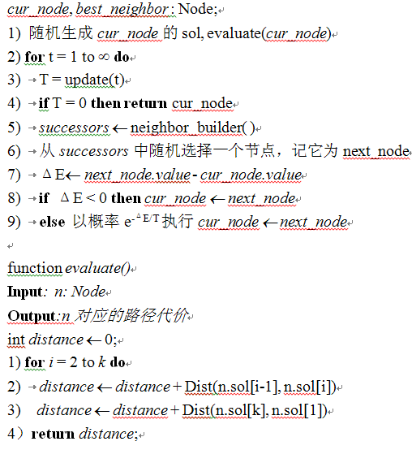
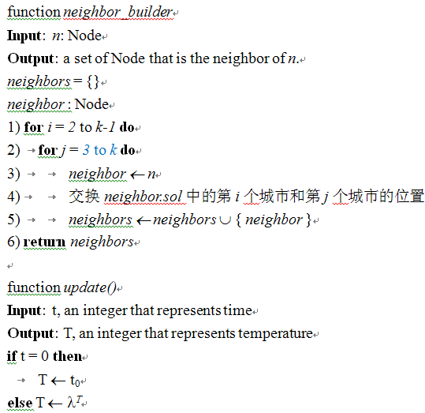
4.4.2模拟退火算法求解旅行商问题
设计一个解决旅行商问题的模拟退火算法。

Slide 85
4.4.2模拟退火算法求解旅行商问题
设计一个解决旅行商问题的模拟退火算法。
假定有k个城市，候选解的形式、节点的定义以及评估函数evaluate()、邻居节点生成函数neighbor_builder()，都与上节爬山算法一样。
区别在：主程序中的处理流程不同，此外，还增加了一个温度更新函数update()，采用常用的指数退温。
旅行商问题模拟退火算法
cur_node,best_neighbor:Node
1)随机生产cur_node的sol并evaluate(cur_node)
2) for t=1 to ∞ do
3) T=update(t)
4) if T=0 then return cur_node
5) successors←neighbor_builder()
6) 从 successors中随机选择一个节点,记为next_node
7) ∆E←next_node.value-cur_node.value
8) if ∆E<0 then cur_node←next_node
9) else 以概率p=e^{-∆E/T} 执行cur_node←next_node
function update()
Input: t,an integer that represents time
Output:T,an integer that represent temperature
1) if t = 0 then T←t₀
2) else T←

Slide 86
4.4案例分析
4.4.1爬山算法求解旅行商问题
4.4.2模拟退火算法求解旅行商问题
4.4.3遗传算法求解旅行商问题

Slide 87
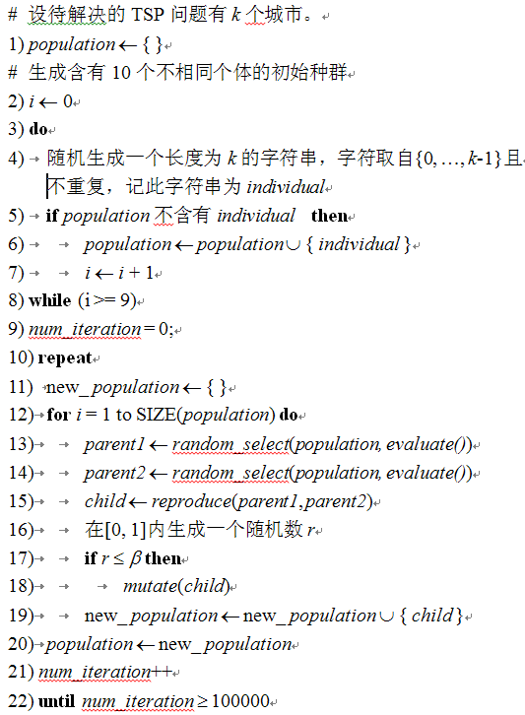
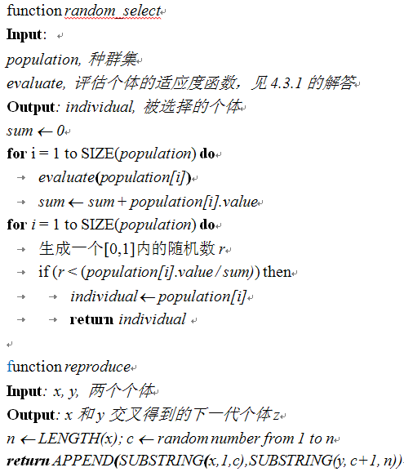
4.4.3遗传算法求解旅行商问题

Slide 88
群体智能算法
群体智能算法是人工智能的一个重要分支，它源于对人工生命的研究。该算法包括两个方面的内容：
一、研究如何利用计算技术研究生物现象，如遗传算法模拟生物进化过程，免疫算法模拟生物免疫系统的功能。
二、研究如何利用生物技术研究计算问题，即另一种生物系统---社会系统。确切地说，在由简单个体组成的群落与环境以及个体之间的互动行为，也称为“群体智能”。
Notes:
方正天（Simon Fong）,澳门大学（University of Macau）
贺兴时，西安工程大学
赵玉新，哈尔滨工程大学

Slide 89
群体智能算法
群体智能算法的设计思想是：群体（蚂蚁和蜜蜂等）中的有机个体，根据区域信息、行为主体（agent）之间的交流及其自身环境做出的决定，是群体智慧或社会智慧的起源。
这类算法包括：蚁群优化算法、蜂群优化算法、蝙蝠算法、布谷鸟搜索算法、粒子群优化算法、萤火虫算法、花朵授粉算法，还有和声算法、狼群搜索算法等。
Notes:
方正天（Simon Fong）,澳门大学（University of Macau）
贺兴时，西安工程大学
赵玉新，哈尔滨工程大学

Slide 90
蚁群优化算法（Ant colony optimization）
蚂蚁是一种社会性昆虫，生活在有组织的社群当中，单个社群的蚂蚁数量可以达到2,500万之多。蚂蚁通过一种可以指示自身存在的化学物质进行交流，这种物质称为信息素。任何蚂蚁都能跟随其它蚂蚁的信息素踪迹并留下自己的气味信息素，完成相互之间的交流。在踪迹选择中，信息素沉积（deposition）相当于正反馈机制；信息素消散（evaporation）相当于回避机制（escape mechanism）。
蚁群最优算法的提出是在1992年，它利用局域互动与信息素变化，从本质上模拟了蚂蚁的主要行为和社会特征。“它在处理最优化问题方面出乎意料地有效，不论是车辆路径问题（vehicle routing）还是著名的旅行推销员问题（traveling-saleman Problem，TSP）都可以解决。算法将蚂蚁行走的路径编码为实际路径（actual path）。蚂蚁在多条实际路径的交汇点做出的选择，取决于路径上信息素的浓度。路径上有信息素沉积说明这条路比较好；而信息素消散则确保早期搜索阶段中，那些不太好的路径不会很快地收敛。

Slide 91
蜂群优化算法(Bee colony optimization)
单个蜜蜂社群一般由2万到8万只蜜蜂组成，其中有一只蜂王和几百只雄蜂，其它都是雌性工蜂。工蜂会进行侦查、观望、守卫和采集花蜜等活动。侦查的工蜂发现新的花蜜源后，会用一种上下飞舞的舞蹈通知其它工蜂。2005年提出的人工蜂群优化算法，就模拟了蜜蜂搜索行为的主要特征。这个算法将蜜蜂按状态分为雇佣（employed）、侦查和观望（onlooker）三种，以花蜜源为解矢量（solution vector），并将其与目标解空间联系起来。虽然这个设定有些简单，但它抓住了蜜蜂搜索行为的主要特征。这个算法被用于训练神经网络，以及解决无约束数值优化问题和约束优化问题。

Slide 92
蝙蝠算法(Bat algorithm）
小型蝙蝠共有八百多种，其中大部分都用回声定位进行导航，为此蝙蝠需要每秒发出10到20次超声波脉冲，每个脉冲的持续时间只有几千分之一秒，频率在20到200千赫兹之间（人耳最高只能听到20千赫兹），音强可以达到120分贝（相当于大型喷气式客机起飞时的噪音强度）。蝙蝠发现昆虫后，在定向捕猎飞行中，超声波脉冲的发射频率上升到每秒200次，声波频率也更高。此时蝙蝠可以更准确地判断飞虫的大小、位置、飞行范围、速度和方向。
蝙蝠算法提出于2010年，利用了蝙蝠发射超声波脉冲和频率调节的特点，将蝙蝠的位置作为搜索空间（search space）中的解矢量。蝙蝠通过调节超声波频率，可以搜索范围更大的空间；而提高脉冲发射频率，则可以锁定附近区域中可能出现的局部解。在整个蝙蝠群中，有一个全局最优解，其它蝙蝠都趋向于飞向这个位置。因此，算法的收敛速度相对较快。这个算法由声波频率、脉冲发射频率及音强三个因素控制，可以应用于许多实际应用当中，如解决工业最优化问题、训练神经网络、图像处理以及解决TSP问题。

Slide 93
布谷鸟搜索算法（Cuckoo search）
一些布谷鸟很擅长巢寄生，它们将蛋生在其它鸟（比如林莺）的巢里，然后由宿主孵化喂养。这是因为布谷鸟的蛋可以模仿宿主鸟蛋的质感、颜色和大小，效果十分接近。即便如此，有些宿主还是可以认出布谷鸟的蛋，然后将它们踢出巢外或抛弃自己的鸟巢。这就在两个物种之间形成一种进化上的军备竞赛。
布谷鸟搜索算法提出于2009年，它将布谷鸟的蛋作为解矢量，筑巢区作为搜索空间。证据表明，布谷鸟和宿主鸟的飞行路线都遵循列维飞行（Lévy flight）模式，即偶尔的长距离飞行伴随着局部的随机行走，这使得大范围的搜索更加有效。鸟蛋相似可以转化为解相似，有助于迭代搜索过程达成收敛，而发现概率（discovery probability）则有利于全局探索。布谷鸟算法在工程最优化问题和图像处理问题中都有成功应用。

Slide 94
粒子群优化算法（Particle swarm optimization）
鸟和鱼类在移动时往往聚成一群，数量带来安全是其原因之一。每只鸟都遵循简单的飞行规则，只会追踪临近七只鸟的飞行状态。虽然飞行运动受牛顿力学支配，但奇怪的是，鸟群中的鸟却几乎完全不会相撞。从这类群体中，可以看出一些组织结构。
粒子群优化算法提出于1995年，它的基础就是上面提到的简单规则以及群体运动的特征。它以粒子的位置为解矢量，因此每个粒子都有历史最优位置，而当前的最优解由整个粒子群产生。粒子在上述简单规则下更新它们的位置和速度，而全体粒子都倾向于向质心（centroid）移动，那里是全局最优解。这个体系能在很多情形下迅速收敛。一方面，快速收敛使这个方法成为有效的优化控制器（optimizer）；另一方面，收敛的时机可能会太早，从而导致早熟收敛（premature convergence）。因为我们有许多解决早熟收敛问题的方法，所以这个算法有不少变种。粒子群优化算法几乎在科学和工程的每个领域都有应用，包括设计最优化问题、图像处理和调度问题（scheduling）等。

Slide 95
萤火虫算法（Firefly algorithm)
热带地区的萤火虫以生物发光的方式进行交流，每类萤火虫都有特定的闪光模式，作为各自的信号系统。萤火虫会被同类的闪光吸引，并向发光方向飞去。因为光强会随距离增加和空气污染而减弱，所以萤火虫只能看见几百米之内的闪光。
萤火虫算法提出于2008年，它的基础是上述闪光特征。萤火虫的位置对应于解矢量，目标解空间决定发光的亮度或吸引力。因为短距离的光比长距离的光更有吸引力，所以整个萤火虫算法可以自动分割为许多子群体（subgroups或subswarms），每个子群体在解空间的局部模型附近运动，形成峰（最大值）和谷（最小值）。因此，这个算法能同时找到多个最优解。在一定条件下（如正确的吸引范围及随机性单调递减），它的收敛速度可能比遗传算法（genetic algorithm）和粒子群算法都更快。萤火虫算法也和粒子群算法一样，从调度与分类问题，到图像处理、工业设计最优化问题等领域，都拥有广泛的应用。

Slide 96
花朵授粉算法（Flower pollination algorithm）
显然，不是所有算法都以群体行为作为基础。植物同样提供了许多巧妙的模型，比如授粉过程。在25万种开花植物中，有九成是生物授粉，靠蝙蝠、鸟类、蚂蚁和蜜蜂之类的动物传递花粉。某些传粉生物（如蜂鸟）只会接近特定种类的植物，它们具有访花恒定性（flower constancy）。剩下一成开花植物靠非生物授粉，花粉由风或水传播，局限在一定范围内。相比之下，生物授粉是全局性的，因为传粉生物可以移动很长的距离。
花朵授粉算法提出于2012年，以花粉配子作为问题的解矢量，用生物传粉来模拟全局搜索，而用非生物传粉模拟局部搜索。全局与局部的转换由一个概率控制，这个概率表示生物传粉与非生物传粉比例。这个算法被用于解决多目标最优化问题。

Slide 97
杂合（Hybrid）算法或许是个有趣的选择，因为它融合了多种算法的优点。如何设计一个更好的杂合算法本身就是一个更高层次的最优化问题——最优化算法的最优化问题。发展杂合算法不能只让它比非杂合算法的效率和稳健性更高，研究者必须跳出这种潮流。杂合算法的比较研究应该只涉及杂合之后的算法。
在物联网时代，算法必须具备自适应能力和智能。为一个特定问题找到最佳算法的应用程序太多了。相比之下，自适应方法能够自动选择适合给定任务集的算法，在没有或极少的用户干预下执行任务。自适应也意味着可以控制自身性能并自动调节参数，保证程序高效运行。最终目标是开发出一个智能工具箱（intelligent toolbox），只要用户按下开始按钮，就能解决所有给它的问题。

Slide 98
群智能算法

